Slide 1
Численные методы поиска минимума функции одной переменной. Метод половинного деления
«Ухтинский государственный технический университет»
(УГТУ)
Кафедра вычислительной техники, информационных систем и технологий
Научный руководитель: старший преподаватель кафедры ВТИСиТ С. С. Сочко
Ухта
2020
Выполнил: Морданов Е.В. ИСТ-2-19

Slide 2
Цель проекта
Тренировка результативного поиска информации по заданной теме;
Знакомство с правилами оформления поставленных задач;
Принципы структурирования данных, полученных в ходе исследования.

Slide 3
Задачи проекта
Исследование и анализ литературы по теме: «поиска минимума функции одной переменной, методом половинного деления»;
Описание метода;
Составление алгоритма;
Составление структурной схемы алгоритма;
Анализ результатов и подведение итогов.

Slide 4
Поиск минимума, методом половинного деления
Применение
Поиск минимума одной переменной является самостоятельной и часто встречаемой
задачей. Рассмотрим поиск минимума используя метод половинного деления.
Этот метод является методом прямого поиска.
Notes:
Проще говоря нахождение минимального значения функции путём повторяющегося
деления графика функции пополам

Slide 5
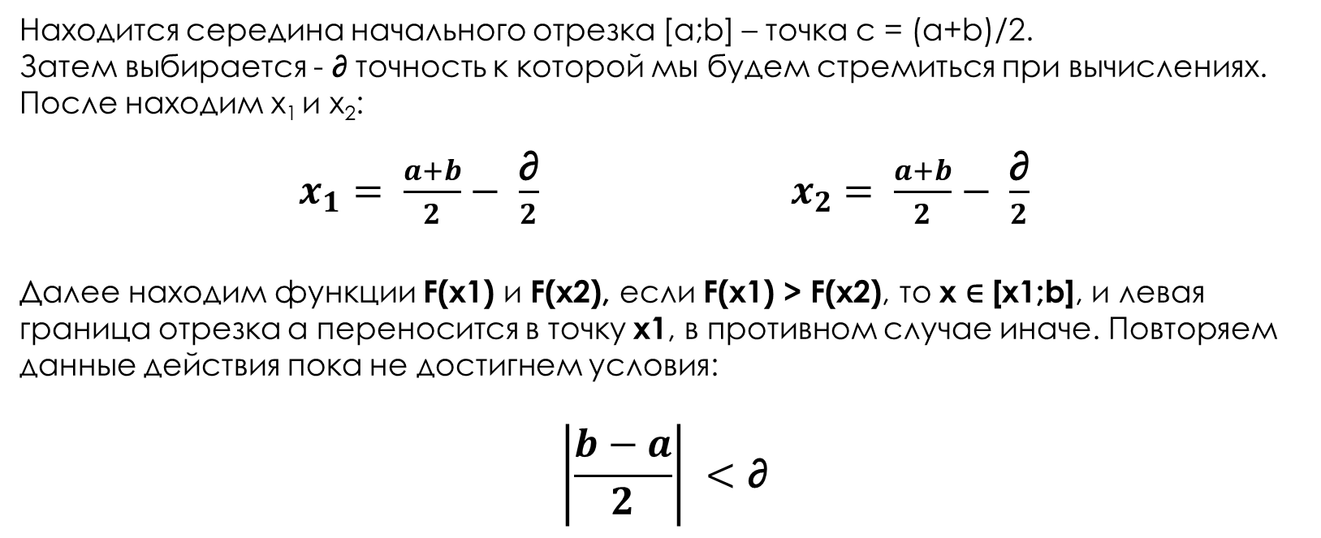
Поиск минимума, методом половинного деления
Суть метода
Находится середина начального отрезка [a;b] – точка c = (a+b)/2.
Затем выбирается - ∂ точность к которой мы будем стремиться при вычислениях.
После находим x₁ и x₂:
$x_{1}= \frac{a+b}{2}− \frac{\text{∂}}{2}$ $x_{2}= \frac{a+b}{2}− \frac{\text{∂}}{2}$
Далее находим функции F(x1) и F(x2), если F(x1) > F(x2), то x ∈ [x1;b], и левая граница отрезка a переносится в точку x1, в противном случае иначе. Повторяем данные действия пока не достигнем условия:
$$\left|\frac{b−a}{2}\right| <\text{∂}$$
Notes:
Основное условие нужно для определения в какой стороне находится нужный нам корень тем самым найдя сторону мы можем откинуть половину из отрезка приближаясь к нужному нам ответу

Slide 6
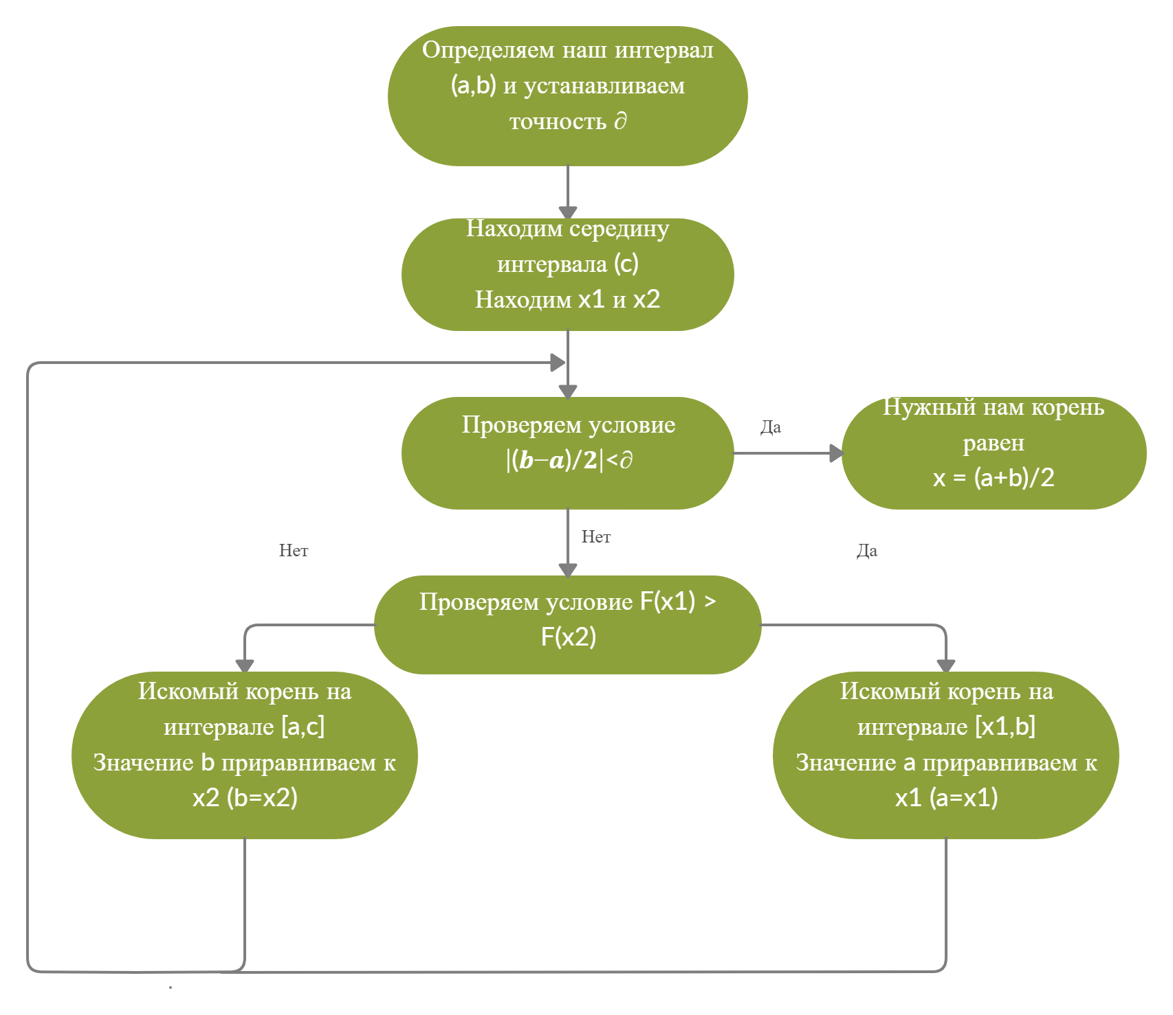
Поиск минимума, методом половинного деления
Алгоритм

Slide 7
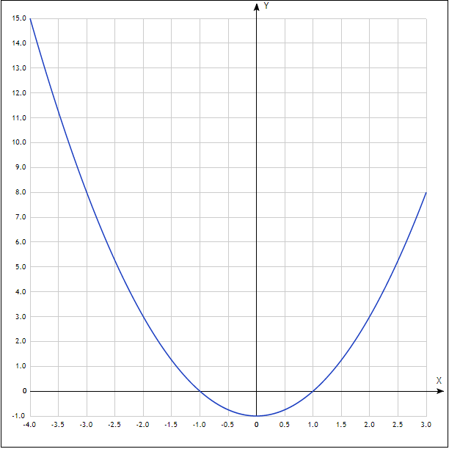
Поиск минимума, методом половинного деления
Пример выполнения алгоритма
Начальные данные:
a = -4, b = 3, ∂ = 0.1
Вид функции:
X²-1
Для того чтобы упростить пример и сделать
его кратким мы возьмём простую функцию,
а так же малую точность.
Рисунок 2. График функции

Slide 8
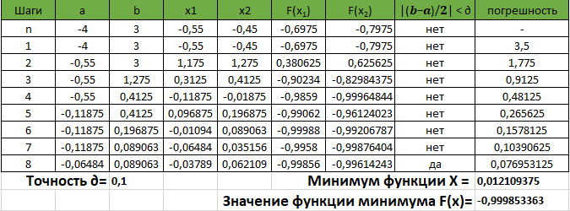

Поиск минимума, методом половинного деления
Пример выполнения алгоритма
Находим $x_{1}= \frac{a+b}{2}− \frac{\text{∂}}{2}$ $x_{2}= \frac{a+b}{2}− \frac{\text{∂}}{2}$
Проверяем условие F(x1)>F(x2), наше условие выполняется поэтому мы смещаем a
приравнивания её к x₁ (a = x₁), мы отсекаем левую половину интервала, тем самым
Получим интервал от -0.55 до 3 (x1;b), проверим точность получим 3,5 > 0.1 Условие точности не было выполнено, повторяем действия пока не достигнем нужной нам точности. Остальные расчёты приведены в таблице.
Таблица 1 – Расчёты данного примера

Slide 9
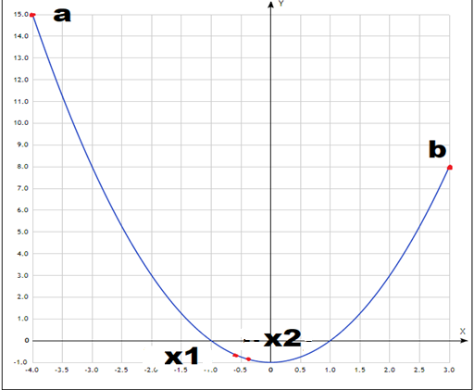
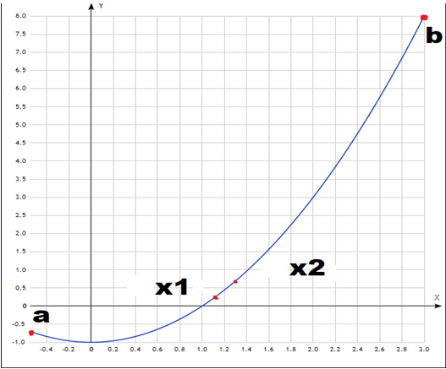
Поиск минимума, методом половинного деления
Визуальный пример выполнения алгоритма
Рисунок 3. График функции с
определёнными точками
Рисунок 4. Второй график функции после того как мы отбросили левую половину и определили точки

Slide 10
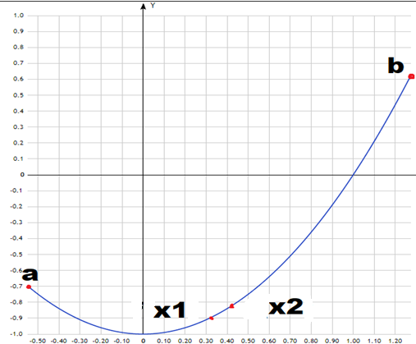
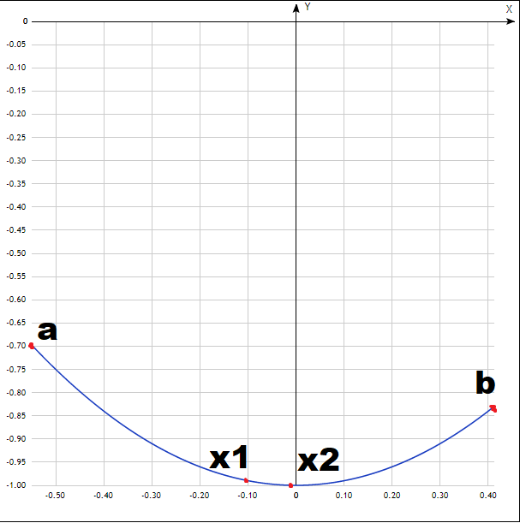
Поиск минимума, методом половинного деления
Визуальный пример выполнения алгоритма
Рисунок 5. Третий график функции после того как мы отбросили правую половину и определили точки
Рисунок 6. Четвёртый график функции после того как мы отбросили правую половину и определили точки

Slide 11
Поиск минимума, методом половинного деления
Заключение
Вот мы и рассмотрели поиск минимума методом половинного деления, его алгоритм,
структурную схему провели анализ и так же рассмотрели пример используя данный метод.
Метод половинного деления обладает универсальностью, простотой организации
вычислений и контролем за точностью. Данный метод нахождения минимума применяется
тогда, когда требуется высокая надежность счёта, а скорость сходимости малосущественна.
Notes:
скорость сходимости - количество шагов чтобы достигнуть данной точности

Slide 12
СПАСИБО ЗА ВНИМАНИЕ!

